Slide 1
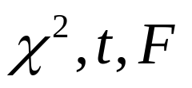
第五章 数理统计的基本概念与抽样分布
一、主要内容：
1. 总体和样本
2. 样本的分布
3. 统计量和样本矩（样本均值，样本方差，样本
的K阶原点矩和中心矩）
4. 经验分布函数
5. 三大分布的定义及其性质（ 分布）

Slide 2
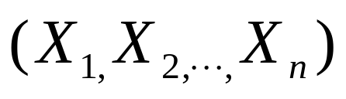
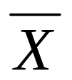
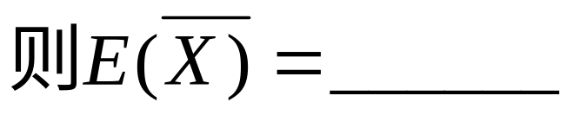
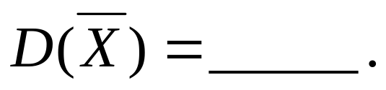

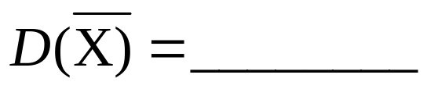
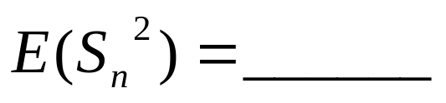
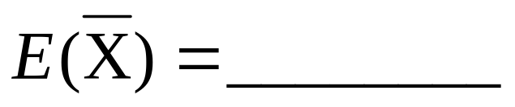
二、典型例题
例1．设总体X的数学期望为EX＝8，方差为
DX＝2， 为来自X的样本,
为样本均值。
例2 为来自两点分布B（1，p）
的样本， （0<p <1）， 为样本均值
则

Slide 3
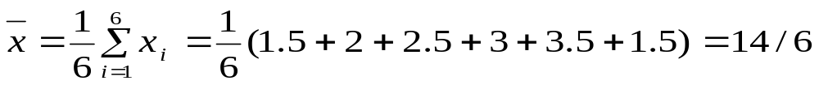
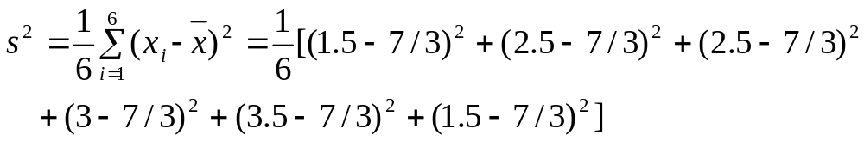
例3. 设 1.5, 2, 2.5, 3, 3.5, 1.5为来自正态总体X 的样本，求样本均值，样本方差的观察值。
解: 样本均值：
样本方差：

Slide 4

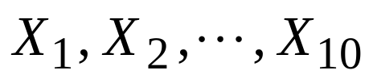
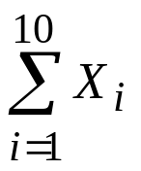



例4．盒中有三件产品，其中一件次品， 二件正品，每次从中任取一件，记正品的件数是随机变量 ，有放回地抽取10次，得到容量为10的样本 ，求（1）样本均值的数学期望；（2）样本均值的方差；（3） 的概率函数。
0 1

Slide 5
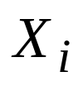


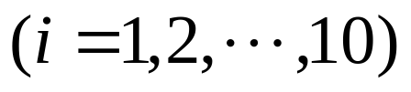
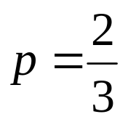

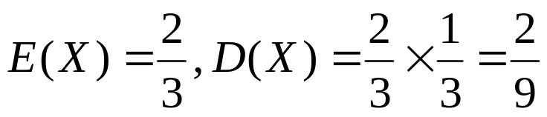
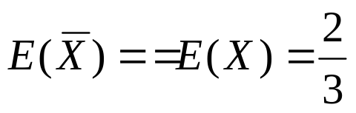
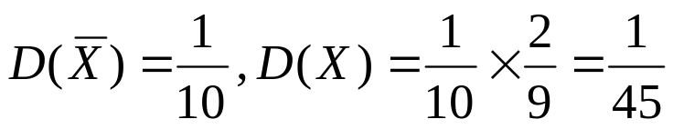
[分析] 由题意可知总体表示从盒中任取一件产品的正品数，它服从0—1分布。设 表示第
次抽取的产品的正品数，它与 总体同分布。
[解] 总体 服从参数为 的0—1分布
（1）
（2）

Slide 6
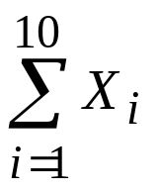
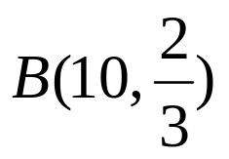
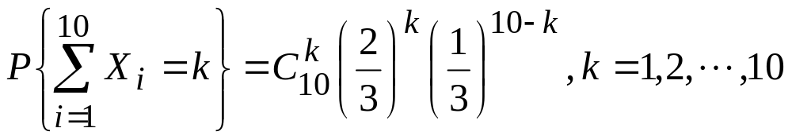


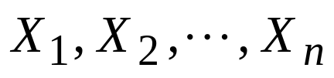
（3）因为 服从参数为 的0—1分布
又 相互独立，所以 服从
二项分布 ，
即
例5设总体 在 上服从均匀分布，
是来自该总体的样本，求样本的联合概率密度。

Slide 7
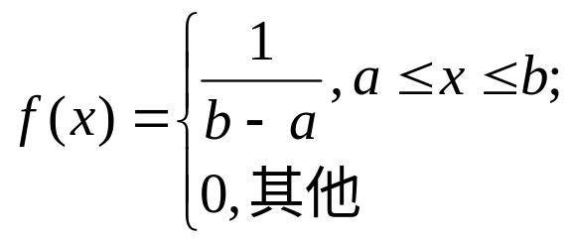
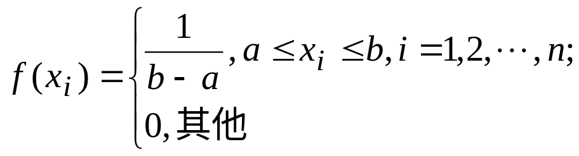
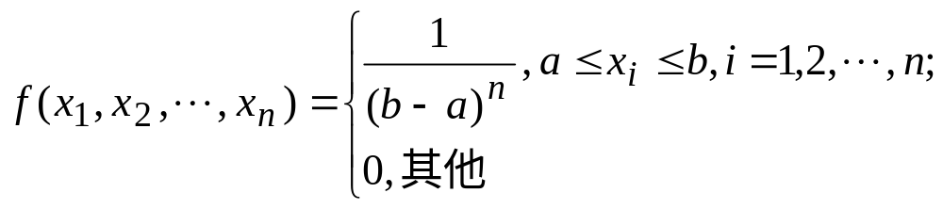
[解] 由已知条件，总体 的概率密度为
与 同分布，即
~
的联合概率密度

Slide 8

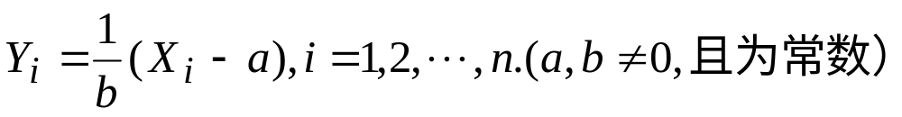




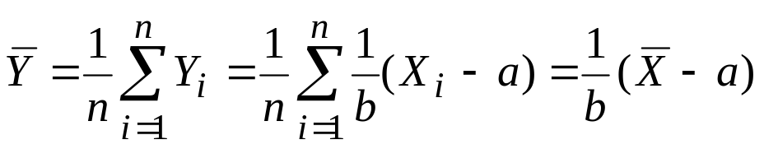

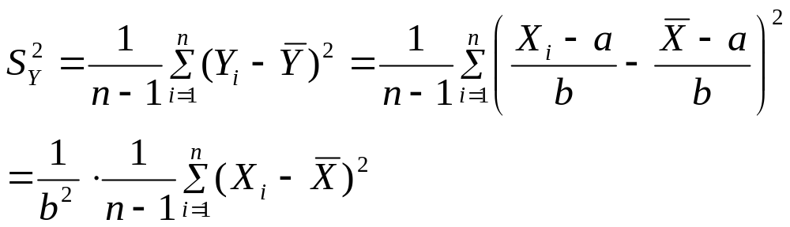
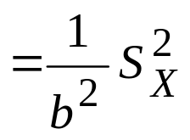
例6 ．设 和 是两个样本，且有如下关系
求样本的均值 和 ，样本方差 与 之间的关系。
[解] ,
即

Slide 9
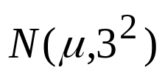

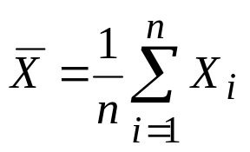

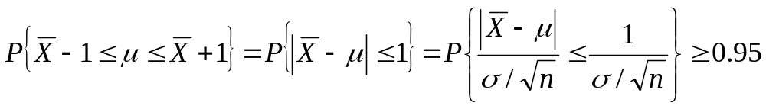
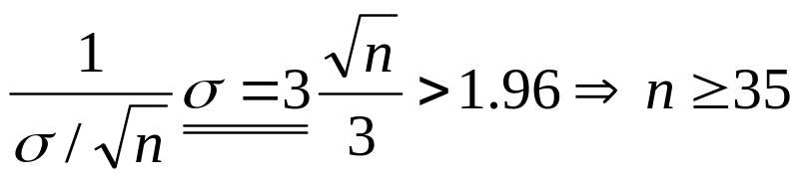
例7设总体 服从正态分布 ，
是该总体的样本，且知
求样本容量 的最小值（ ）。
[解]
查标准正态分布表
所以样本容量 n 的最小值为35。

Slide 10






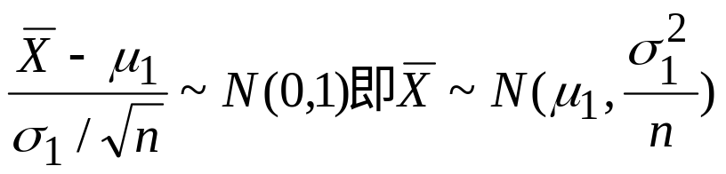

例8甲厂生产的一批灯泡，平均寿命为 小时，标准差 小时，乙厂生产的一批灯泡，平均寿命为 小时，标准差为 小时。从两批灯泡中分别抽取容量为 的样本进行测试，问甲厂灯泡的样本的平均寿命 比乙厂灯泡的样本平均寿命 至少大160小时的概率是多少？
[解] 由于样本容量 较大，可采用大样本方法。即

Slide 11

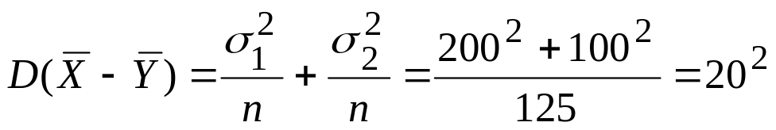
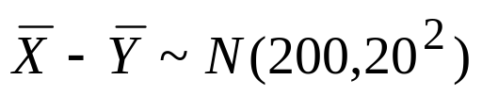
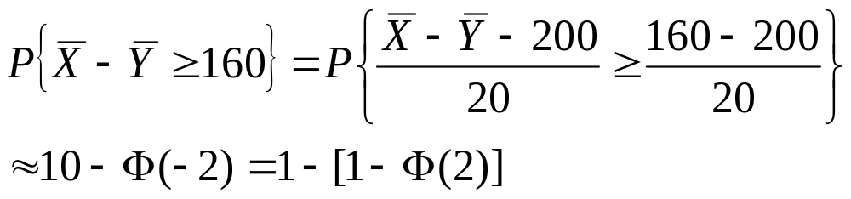

本题求 ，由于 与 分别取自两个厂
产品的样本平均值，所以相互独立。又
由相互独立的正态随机变量的线性组合仍是正态
随机变量，可知
故
＝0.9772。（查表得）

Slide 12



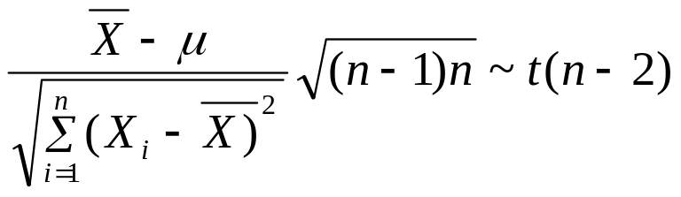
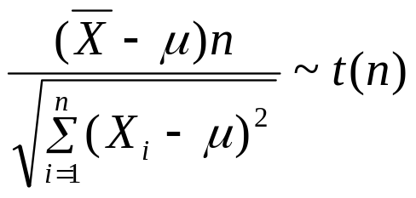
例9设总体服从正态分布 ， .
是它的样本，试问下述两个结论是否正确。
A．
B．

Slide 13





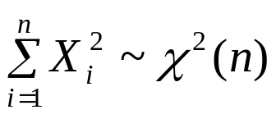
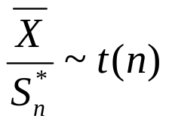


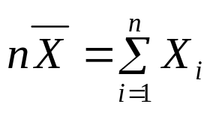
三、练习与答案
一、选择题
1．设 是取自标准正态分布 总体的一个样本， 是样本均值， 是修正样本方差，则（ ）成立。
(a) (b)
(c) (d)
2．设总体服从自由度为 的 分布，
是取自该总体的一个样本，则 服从 分
布，且自由度为（ ）

Slide 14





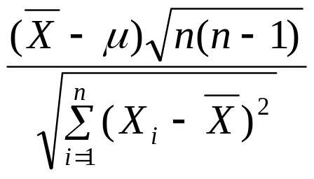






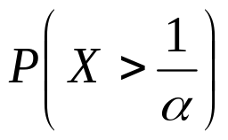






(a) (b)
(c) (d)
3．设 是取自正态总体 的一个样本，则随机变量 服从的分布为（ ）。
(a) (b)
(c) (d)
4．设随机变量 服从自由度为 的 分布，若知 满足条件 ，则 为（ ）。
(a) (b)
(c) (d)

Slide 15
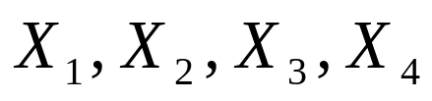

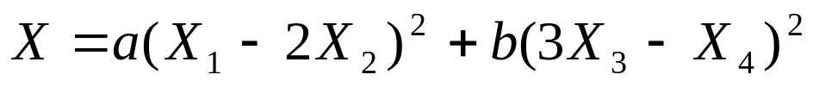




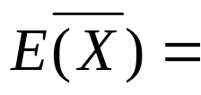
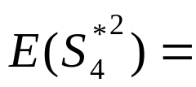

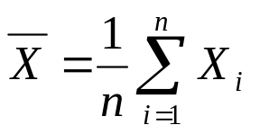
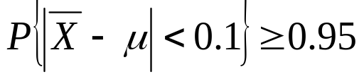

二、填空题
1．设 是来自正态总体 的样本，令 ，且 ，则当 ( )， （ ）时，统计量 服从 分布，其自由度为( ).
2．设由4个个体，数2，3，5，6构成一个总体，有回放地抽取容量为3 的样本，求得 （ ），
（ ）。
3．设总体 服从正态分布 ， 是取自该总体的一个样本，样本均值 ，要使 ，则样本容量 至少应取值=（ ）。

Slide 16












三、计算题
1．总体 服从正态分布 ， 是取自该总体的一个样本，试求：
（1） （2）
2．设总体 服从正态分布 ， 是取自该总体的一个样本，样本均值为 ，修正样本方差为 。欲使得 ，则 应为多少？
3．设 与 是分别来自正态总体 的两个相互独立的样本。试问统计量
服从什么分布？参数是多
少？请证明。

Slide 17











4．设 是取自标准正态总体 的一个样本，求 ，使得
参考答案
选择题 1. c； 2. b ； 3. b ； 4. a；
填空题 1. ； 2. , ； 3. ；
计算题 1. (1) 0.114;（2）0.01;
2. ;
3. 服从 分布 ，参数是9;
4.

